Slide 1

Créez votre première application web avec Spring Boot
com.safetynet.alerts :
développement du back-end selon le TDD de Londres (BDD)
Olivier MOREL
Notes:
En reconversion professionnelle
Etude de médecine mais depuis l’enfance attiré par tout ce qui était programmable
TP CDA Greta sur l’année scolaire 2019 / 2020 incomplet car 1er confinement et stage annulé
Je vous remercie de m’offrir l’occasion d’un stage
concourir à la réalisation de votre projet informatique
mon implication et ma volonté de me perfectionner dans le dev Java

Slide 2
Sommaire
Les contraintes techniques
Exigences
Les besoins du back-end
Tests d'acceptation
UML
1ère itération : lire le fichier
Le contrôleur
DAO
Résultat
2ème itération : écrire le fichier result.out
Le modèle
Code ajouté dans le contrôleur
DAO
La solution fonctionnelle

Slide 3
Les contraintes techniques
POO → Java (version 1.8 définie dans le pom.xml)
Architecture modèle MVC → Spring Boot framework (utilise Maven)
langue anglaise pour le code, commentaires et les données
code à partir de 0 → etude des besoins, écriture des scénarios et acceptations, modélisation UML du domaine
versionné sur un repo Git → Git Flow (branches features = itérations)
TDD de Londres (AIT, SIT et UT) → Cucumber Spring, Mockito, Junit et AssertJ (meilleur compréhension des assertions).
Couverture de code JaCoCo, code smell par SpotBug et SonarCloud (jdk 11)
Connexion avec Log4j2 2.17.2 (Spring Boot Starter Parent 2.7.0 managed dependency see Maven repository)
Notes:
Les problèmes
pas de traitement des exceptions ;
pas de fermeture des ressources ;
variables qui se chevauchent
Git Flow :
Définit un modèle de branches strictes conçu autour de la version du projet

Slide 4
Exigences
le serveur d'alertes SafetyNet démarre ;
tous les endpoints url sont fonctionnels ainsi que les Actuators health, info, trace et metrics ;
tous les endpoints url enregistrent leurs requêtes et leurs réponses :
log niveau info si réussite,
log niveau erreur si erreurs ou exceptions,
log niveau debug pour les étapes ou calculs informatif.
mvn : test, verify, package et site (→ JavaDocs, SpotBugs, Surefire & Failsafe Reports, Jacoco & JaCoCo IT Reports)
couverture JaCoCo de code de 80 %
la base de code adhère aux principes SOLID
Notes:
Les problèmes
pas de traitement des exceptions ;
pas de fermeture des ressources ;
variables qui se chevauchent
Git Flow :
Définit un modèle de branches strictes conçu autour de la version du projet

Slide 5
Les besoins du back-end
lire le fichier de données ./resources/input/data.json
produire en sortie dans ./resources/output/ un fichier JSON à partir des URL correspondant à des endpoints que l’application doit disposer.
besoin d’autres endpoints pour la mise à jour des données
Notes:
Le problème : décompte des symptômes incorrect

Slide 6
Test d’acceptation 1 /
io.cucumber.core.backend.CucumberBackendException: Glue class class com.safetynet.alerts.acceptance.PhoneAlertFirestationSteps and class com.safetynet.alerts.acceptance.FirestationStationNumberSteps are both annotated with @CucumberContextConfiguration.
# Author: oliviermorel.oc1@gmail.com
# language: fr
@http://localhost:8080/firestation?stationNumber=<station_number>
Fonctionnalité: 1-firestation?stationNumber
Cette url doit retourner une liste des personnes couvertes par la caserne de pompiers correspondante avec un décompte du nombre d'adultes et du nombre d'enfants (âge <= 18 ans)
En tant qu’utilisateur, je souhaite obtenir la liste des personnes (prénom, nom, adresse, numéro de téléphone) couverts par la station de numéro donné, avec un décompte du nombre d'adultes et du nombre d'enfants (âge <= 18 ans)
Contexte:
Étant donné les personnes contexte 1:
|firstName|lastName|age |address |city |zip |phone |email |
|"John" |"Boyd" |"30"|"1509 Culver St"|"Culver"|"97451"|"841-874-6512"|"boyd@email.com"|
|"Tenley" |"Boyd" |"18"|"1509 Culver St"|"Culver"|"97451"|"841-874-6513"|"boyd@email.com"|
|"Tessa" |"Carman"|"20"|"834 Binoc Ave" |"Culver"|"97451"|"841-874-6514"|"tenz@email.com"|
|"Eric" |"Kadiga"|"25"|"844 Binoc Ave" |"Culver"|"97451"|"841-874-6515"|"kadi@email.com"|
Étant donné les stations contexte 1:
|num |address |
|"1" |"1509 Culver St"|
|"1" |"834 Binoc Ave" |
Scénario: 1A : la station existe
Quand utilisateur 1A requête la station numéro 1
Alors la liste 1A des personne est:
|firstName|lastName|address |phone |
|"John" |"Boyd" |"1509 Culver St"|"841-874-6512"|
|"Tenley" |"Boyd" |"1509 Culver St"|"841-874-6513"|
|"Tessa" |"Carman"|"834 Binoc Ave" |"841-874-6514"|
Alors le nombre A d’adulte et d’enfant est:
|adult|children|
|"2" |"1" |
Scénario: 1B : la station n’existe pas
Quand utilisateur 1B requête la station numéro 2
Alors la liste 1B des personne est:
Alors le nombre B d’adulte et d’enfant est:
Notes:
Le problème : décompte des symptômes incorrect

Slide 7
Test d’acceptation 2 /
# Author: oliviermorel.oc1@gmail.com
# language: fr
@http://localhost:8080/childAlert?address=<address>
Fonctionnalité: 2-childAlert?addres
Cette url doit retourner une liste d'enfants (âge <= 18 ans) habitant à cette adresse. S'il n'y a pas d'enfant, cette url peut renvoyer une chaîne vide
En tant qu’utilisateur, je souhaite obtenir la liste des enfants (prénom, nom, âge, liste des autres membres du foyer) habitant à une adresse donnée
Contexte:
Étant donné les personnes contexte 2:
|firstName|lastName|age |address |city |zip |phone |email |
|"John" |"Boyd" |"30"|"1509 Culver St"|"Culver"|"97451"|"841-874-6512"|"jboyd@email.com"|
|"Tenley" |"Boyd" |"18"|"1509 Culver St"|"Culver"|"97451"|"841-874-6513"|"tboyd@email.com"|
|"Tessa" |"Carman"|"28"|"1509 Culver St"|"Culver"|"97451"|"841-874-6514"|"tenz@email.com" |
|"Tony" |"Boyd" |"12"|"1509 Culver St"|"Culver"|"97451"|"841-874-6512"|"jboyd@email.com"|
|"Eric" |"Kadiga"|"25"|"844 Binoc Ave" |"Culver"|"97451"|"841-874-6515"|"kadi@email.com" |
|"Brad" |"Voisin"|" 2"|"1509 Culver St"|"Culver"|"97451"|"841-874-6515"|"kadi@email.com" |
|"Eric" |"Voisin"|"24"|"1509 Culver St"|"Culver"|"97451"|"841-874-6515"|"kadi@email.com" |
Scénario: 2A : des enfants habitent à l’adresse
Quand utilisateur 2A requête l’addresse "1509 Culver St"
Alors la liste A des enfants est:
|firstName|lastName|age |others |
|"Tenley" |"Boyd" |"18"|
|"Tony" |"Boyd" |"12"|
|"Brad" |"Voisin"|" 2"|
|"John" |"Boyd" |"30"|
|"Eric" |"Voisin"|"24"|
Scénario: 2B : il n’y a pas d’enfant habitant à l’adresse
Quand utilisateur 2B requête l’addresse "844 Binoc Ave"
Alors la liste B des enfants est:
|firstName|lastName|age |others |
Scénario: 2C : l’adresse n’existe pas
Quand utilisateur 2C requête l’addresse "112 Steppes Pl"
Alors la liste C des enfants est:
Notes:
Le problème : décompte des symptômes incorrect

Slide 8
Test d’acceptation 3 /
# Author: oliviermorel.oc1@gmail.com
# language: fr
@http://localhost:8080/phoneAlert?firestation=<firestation_number>
Fonctionnalité: 3-phoneAlert?firestation
Cette url doit retourner une liste des numéros de téléphone des résidents desservis par la caserne de pompiers
En tant qu’utilisateur, je souhaite obtenir la liste des numéros de téléphone des résidents desservis par la caserne de pompiers
Contexte:
Étant donné les personnes contexte 3:
|firstName|lastName|age |address |city |zip |phone |email |
|"John" |"Boyd" |"30"|"1509 Culver St"|"Culver"|"97451"|"841-874-6512"|"boyd@email.com"|
|"Tenley" |"Boyd" |"18"|"1509 Culver St"|"Culver"|"97451"|"841-874-6512"|"boyd@email.com"|
|"Tessa" |"Carman"|"20"|"834 Binoc Ave" |"Culver"|"97451"|"841-874-6514"|"tenz@email.com"|
|"Eric" |"Kadiga"|"25"|"844 Binoc Ave" |"Culver"|"97451"|"841-874-6515"|"kadi@email.com"|
Étant donné les stations contexte 3:
|num |address |
|"1" |"1509 Culver St"|
|"1" |"834 Binoc Ave" |
Scénario: 3A : la station existe
Quand utilisateur 3A requête la station numéro 1
Alors la liste A des numéros de téléphone est:
|phone |
|"841-874-6512"|
|"841-874-6514"|
Scénario: 3B : la station n’existe pas
Quand utilisateur 3B requête la station numéro 2
Alors la liste B des numéros de téléphone est:
Notes:
Le problème : décompte des symptômes incorrect

Slide 9
Test d’acceptation 4 /
# Author: oliviermorel.oc1@gmail.com
# language: fr
@http://localhost:8080/fire?address=<address>
Fonctionnalité: 4-fire?address
Cette url doit retourner la liste des habitants vivant à l’adresse donnée ainsi que le numéro de la caserne de pompiers la desservant
En tant qu’utilisateur, je souhaite obtenir la liste des habitants(nom, numéro de téléphone, âge et antécédents
médicaux) vivant à l’adresse donnée avec le numéro de la caserne de pompiers la desservant
Contexte:
Étant donné les personnes avec leur antécédants médicaux contexte 4:
|firstName|lastName|age |address |city |zip |phone |email |medications |allergies |
|"John" |"Boyd" |"30"|"1509 Culver St"|"Culver"|"97451"|"841-874-6512"|"boyd@email.com" |"aznol:350mg, hyzol:100mg"|"peanut, wasp"|
|"Tenley" |"Boyd" |"18"|"1509 Culver St"|"Culver"|"97451"|"841-874-6513"|"tboyd@email.com"|"hyzol:100mg" |"peanut" |
|"Tony" |"Boyd" |"12"|"1509 Culver St"|"Culver"|"97451"|"841-874-6512"|"jboyd@email.com"| | |
|"Tessa" |"Carman"|"20"|"834 Binoc Ave" |"Culver"|"97451"|"841-874-6514"|"tenz@email.com" | | |
Étant donné les stations contexte 4:
|num |address |
|"1" |"1509 Culver St"|
|"2" |"834 Binoc Ave" |
Scénario: 4A : l’adresse existe :
Quand utilisateur 4A requête l’address="1509 Culver St"
Alors la liste A des habitants est:
|lastName|phone |age |medications |allergies |
|"Boyd" |"841-874-6512"|"30"|"aznol:350mg, hyzol:100mg"|"peanut, wasp"|
|"Boyd" |"841-874-6513"|"18"|"hyzol:100mg" |"peanut" |
|"Boyd" |"841-874-6512"|"12"| | |
Alors le numéro A de la caserne de pompiers la desservant est:
|fireStation|
|"1" |
Scénario: 4B : l’adresse n’existe pas:
Quand utilisateur 4B requête l’address="112 Steppes Pl"
Alors la liste B des habitants est:
Alors le numéro B de la caserne de pompiers la desservant est:
Notes:
Le problème : décompte des symptômes incorrect

Slide 10
Test d’acceptation 5 /
# Author: oliviermorel.oc1@gmail.com
# language: fr
@http://localhost:8080/flood/stations?stations=<a list of station_numbers>
Fonctionnalité: 5-flood/stations?stations
Cette url doit retourner une liste de tous les foyers desservis par les casernes. Cette liste doit regrouper les personnes par adresse.
En tant qu’utilisateur, je souhaite obtenir la liste des personnes desservis par les casernes de pompiers, regroupées par adresse, avec les noms, les numéros de téléphone, les âges, et les antécédents médicaux
Contexte:
Étant donné les personnes avec leur antécédants médicaux contexte 5:
|firstName|lastName|age |address |city |zip |phone |email |medications |allergies |
|"John" |"Boyd" |"30"|"1509 Culver St"|"Culver"|"97451"|"841-874-6512"|"boyd@email.com"|"aznol:350mg, hyzol:100mg"|"peanut, wasp"|
|"Tenley" |"Boyd" |"18"|"1509 Culver St"|"Culver"|"97451"|"841-874-6513"|"boyd@email.com"|"hyzol:100mg" |"peanut" |
|"Tessa" |"Carman"|"20"|"834 Binoc Ave" |"Culver"|"97451"|"841-874-6514"|"tenz@email.com"| | |
|"Eric" |"Kadiga"|"25"|"844 Binoc Ave" |"Culver"|"97451"|"841-874-6515"|"kadi@email.com"|"onala:200mg, azil:50mg" |"wasp, bee" |
|"Clive" |"Trump" |"50"|"947 E. Rose Dr"|"Culver"|"97451"|"841-874-6617"|"dodo@email.com"|"haldol:10mg" | |
Étant donné les stations contexte 5:
|num |address |
|"1" |"1509 Culver St"|
|"1" |"834 Binoc Ave" |
|"2" |"844 Binoc Ave" |
Scénario: 5 : les casernes sont existantes ou non
Quand utilisateur requête les stations numéro "1,2,3"
Alors la liste de tous les foyers desservis par les casernes est:
|address |lastName|phone |age | lastName| medications |allergies |
|"1509 Culver St"|"Boyd" |"841-874-6512"|"30"|"Boyd" |"aznol:350mg, hyzol:100mg"|"peanut, wasp"|
|"1509 Culver St"|"Boyd" |"841-874-6513"|"18"|"Boyd" |"hyzol:100mg" |"peanut" |
|"834 Binoc Ave" |"Carman"|"841-874-6514"|"20"|"Carman" | | |
|"844 Binoc Ave" |"Kadiga"|"841-874-6515"|"25"|"Kadiga" |"onala:200mg, azil:50mg" |"wasp, bee" |
Notes:
Le problème : décompte des symptômes incorrect

Slide 11
Test d’acceptation 6 /
# Author: oliviermorel.oc1@gmail.com
# language: fr
@http://localhost:8080/personInfo?firstName=<firstName>&lastName=<lastName>
Fonctionnalité: 6-personInfo?firstName&lastName
Cette url doit retourner la liste des personnes vivant avec la personne donnée ainsi que la liste des personnes portant le même nom.
En tant qu’utilisateur, je souhaite obtenir la liste des personnes vivant et ceux portant le même nom (nom, adresse, âge, courriel, antécédents médicaux) que la personne donnée
Contexte:
Étant donné les personnes avec leur antécédants médicaux contexte 6:
|firstName|lastName|age |address |city |zip |phone |email |medications |allergies |
|"John" |"Boyd" |"30"|"1509 Culver St"|"Culver"|"97451"|"841-874-6512"|"boyd@email.com" |"aznol:350mg, hyzol:100mg"|"peanut, wasp"|
|"Tenley" |"Boyd" |"18"|"1509 Culver St"|"Culver"|"97451"|"841-874-6513"|"tboyd@email.com"|"hyzol:100mg" |"peanut" |
|"Tony" |"Boyd" |"12"|"1509 Culver St"|"Culver"|"97451"|"841-874-6512"|"jboyd@email.com"| | |
|"Alice" |"Boyd" |"80"|"112 Steppes Pl"|"Culver"|"97451"|"841-874-6682"|"aboyd@email.com"|"haldol:10mg" |"bee, peanut" |
|"Tessa" |"Carman"|"75"|"112 Steppes Pl"|"Culver"|"97451"|"841-874-6514"|"tenz@email.com" |"tilia:3g" |"fish" |
Scénario: 6A : la personne existe :
Quand utilisateur A requête prénom (firstName) "Tony" et nom (lastName) "Boyd"
Alors la liste des personnes 6A est:
|lastName|address |age |email |medications |allergies |
|"Boyd" |"1509 Culver St"|"12"|"jboyd@email.com"| | |
|"Boyd" |"1509 Culver St"|"30"|"boyd@email.com" |"aznol:350mg, hyzol:100mg"|"peanut, wasp"|
|"Boyd" |"1509 Culver St"|"18"|"tboyd@email.com"|"hyzol:100mg" |"peanut" |
|"Boyd" |"112 Steppes Pl"|"80"|"aboyd@email.com"|"haldol:10mg" |"bee, peanut" |
Scénario: 6B : la personne n’existe pas:
Quand utilisateur B requête prénom (firstName) "Tata" et nom (lastName) "Boyd"
Alors la liste des personnes 6B est:
Notes:
Le problème : décompte des symptômes incorrect

Slide 12
Test d’acceptation 7 /
# Author: oliviermorel.oc1@gmail.com
# language: fr
@http://localhost:8080/communityEmail?city=<city>
Fonctionnalité: 7-communityEmail?city
Cette url doit retourner les adresses mail de tous les habitants de la ville
En tant qu’utilisateur, je souhaite obtenir la liste des adresses mail de tous les habitants de la ville
Contexte:
Étant donné les personnes contexte 7:
|firstName|lastName|age |address |city |zip |phone |email |
|"John" |"Boyd" |"30"|"1509 Culver St"|"Culver"|"97451"|"841-874-6512"|"jboyd@email.com"|
|"Tenley" |"Boyd" |"18"|"1509 Culver St"|"Culver"|"97451"|"841-874-6513"|"tboyd@email.com"|
|"Tessa" |"Carman"|"28"|"1509 Culver St"|"Culver"|"97451"|"841-874-6514"|"tenz@email.com" |
|"Tony" |"Boyd" |"12"|"1509 Culver St"|"Culver"|"97451"|"841-874-6512"|"jboyd@email.com"|
|"Eric" |"Kadiga"|"25"|"844 Binoc Ave" |"Culver"|"97451"|"841-874-6515"|"kadi@email.com" |
Scénario: 7A : la ville existe
Quand utilisateur A requête la ville "Culver"
Alors la liste A des courriels est:
|email |
|"jboyd@email.com"|
|"tboyd@email.com"|
|"tenz@email.com" |
|"kadi@email.com" |
Scénario: 7B : la ville n’existe pas
Quand utilisateur B requête la ville "Paris"
Alors la liste B des courriels est:
Notes:
Le problème : décompte des symptômes incorrect

Slide 13
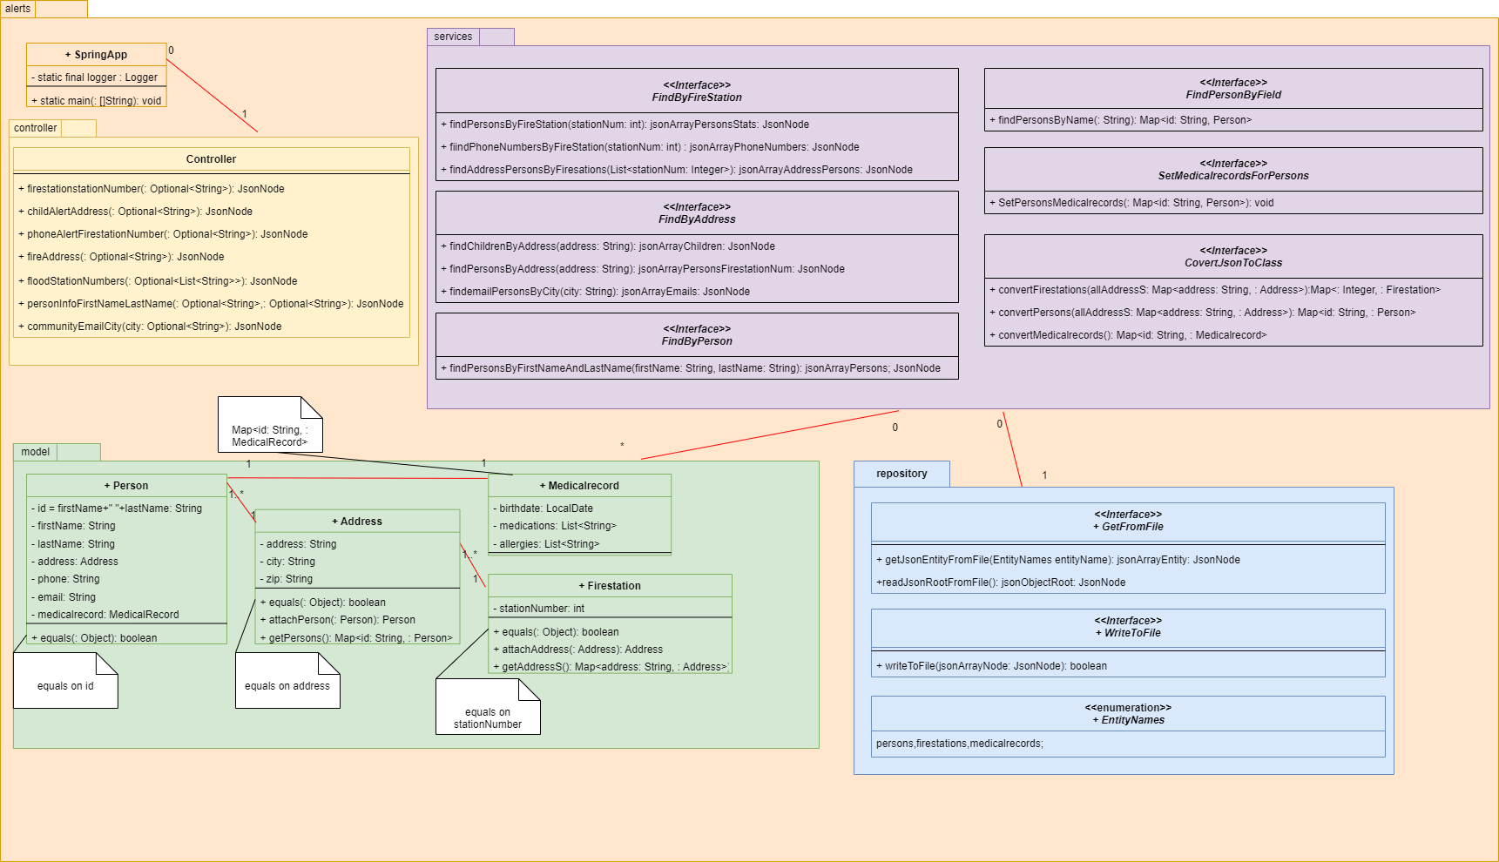
UML
Notes:
Le problème : décompte des symptômes incorrect

Slide 14
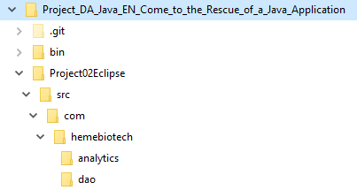
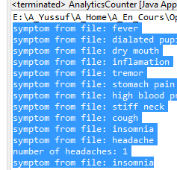
Test du code original :
BufferedReader reader = new BufferedReader (new FileReader("symptoms.txt"));
symptoms.txt (Le fichier spécifié est introuvable)
docs.oracle.com/javase/8/docs/api/ , Class File :
By default the classes in the java.io package always resolve relative pathnames against the current user directory. This directory is named by the system property user.dir …
Ajout du code :
String path = System.getProperty("user.dir");
System.out.println(path);
Modification du code :
(new FileReader(path+"/Project02Eclipse/symptoms.txt"));
Notes:
Fork du dépot vers mon repository GitHub
Clone de mon repository vers mon ordinateur
Importation dans eclipse et GitBash (BashShell)
Recherche « user.dir » google -> StackOverFlow -> doc java oracle

Slide 15
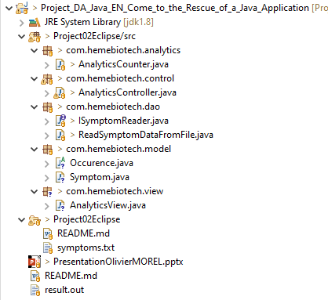
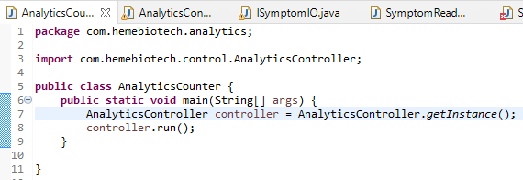
1ère itération : lire le fichier
Tout d’abord organisation en modèle, vue,
contrôleur et objet d’accès aux données (DAO) :
Aucune logique dans le main (AnalyticsCounter) :
Documentation JDK 1.8 FileWriter :
Some platforms, in particular, allow a file to be opened for writing by
only one FileWriter (or other file-writing object) at a time.
In such situations the constructors in this class will fail if the file involved is already open.
Notes:
Template MVC avec DAO :
Meilleur lisibilité du code (factorisation, évite une longue fonction)
Respecte les principes de la programmation orienté objet (DAO, Modèle). Chaque objet porte sa responsabilité
DAO sera renommé ISymptomIO (Reader/Writer)
Aucune logique dans le main :
Permet adaptation JavaFX public class MaClasseGraphique extends Application
public static void main(String[] args) { // A laisser telquel
launch(args); // = Application.launch(args); methode public static void
} public void start(Stage primaryStage) { // Point de départ du programme
Permet adaptation JSP/Servlet

Slide 16
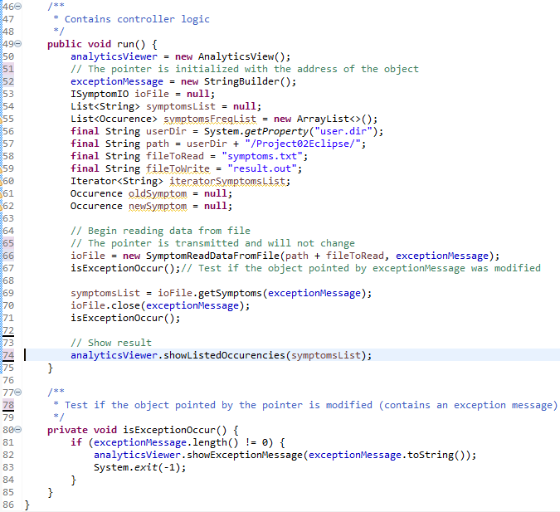
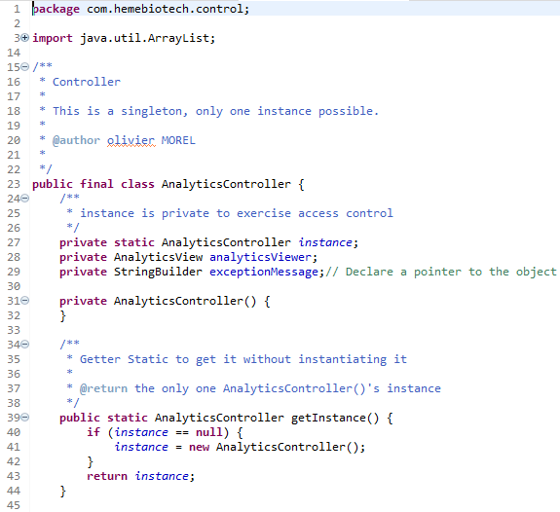
Le contrôleur (AnalitycsController) :
contiendra la logique de contrôle
singleton : une seule instance afin d’éviter plusieurs reader/writer sur le même fichier
Notes:
A gauche : la gestion de l’instance unique du singleton :
accès private pour instance et constructeur
methode static pour obtenir l’instance unique
champs Viewer à portée globale
A droite : la logique de contrôle :
déclaration des variables au début, avec un nom explicite et initialisations
final pour les accès au fichier (devra être changé si utilisation du String[] args)
Portée du DAO limité à la méthode run

Slide 17
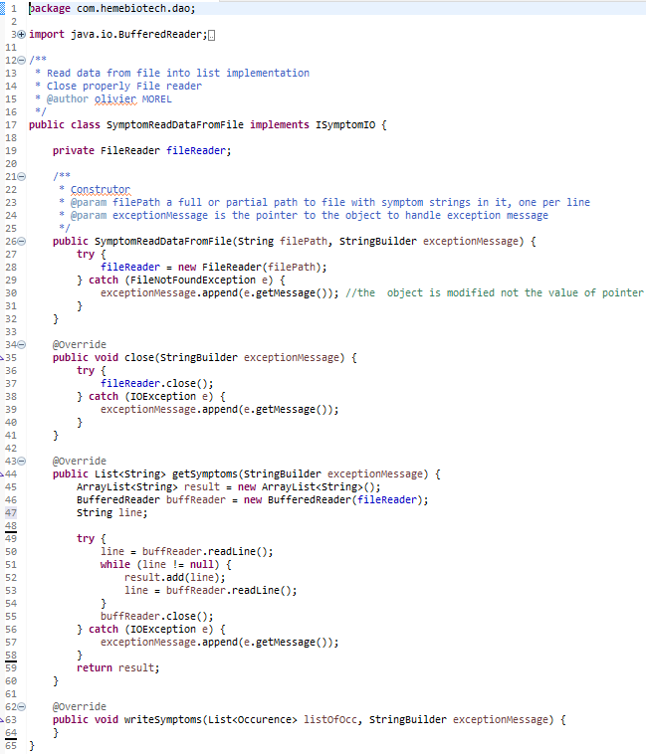
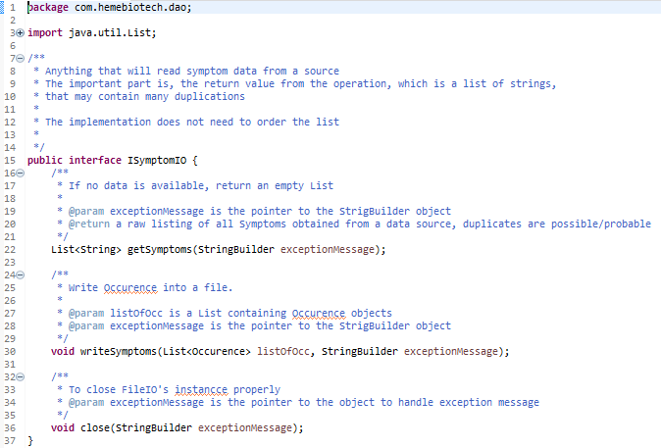
DAO : interface (ISymptomIO) et implémentation (SymptomReadDataFromFile) :

Slide 18
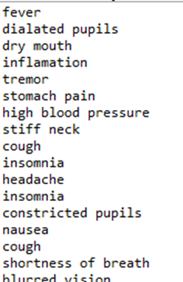
Résultat :

Slide 19
2ème itération : écrire le fichier result.out par ordre alphabétique des symptômes avec leurs occurrences
Le modèle en classe abstraite (Occurrence) permet de répondre à l’exigence de réemployabilité du code par une classe héritée implémentant les méthodes : un objet instancié par symptôme.
Les champs décrivent les caractéristiques de l’objet (nom et nombre d’occurrence) et les méthodes les actions sur les caractéristiques de l’objet (lecture et modification selon la logique métier).
Le constructeur de la classe héritée permet d’initialiser les champs (nom transmis).
Cf. diapo suivante

Slide 20
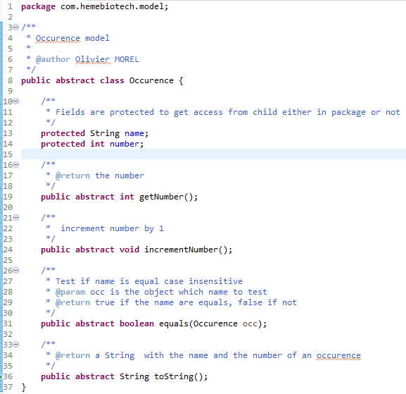
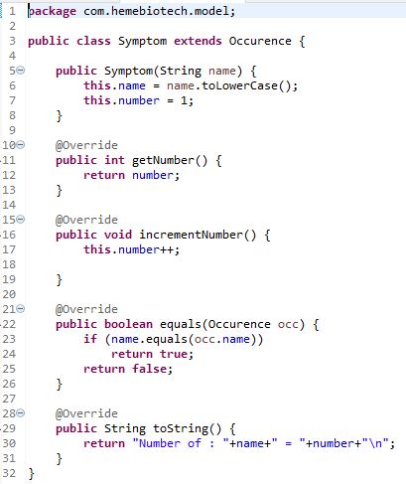
Le modèle : classe abstraite et classe héritée avec implémentation des méthodes
Notes:
Polymorphisme

Slide 21
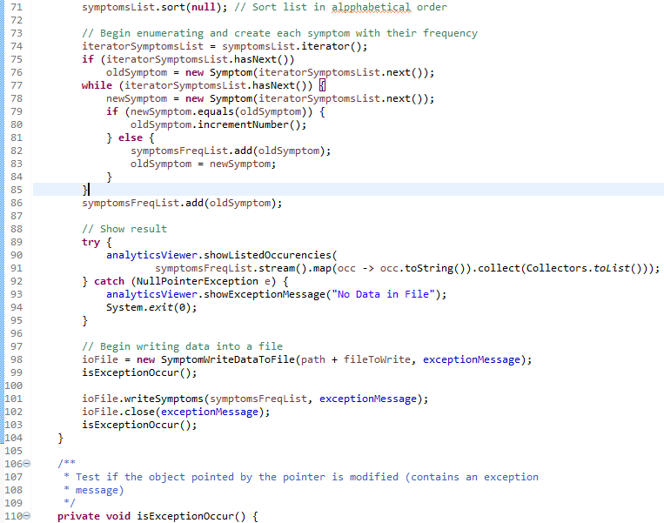
Code ajouté dans le contrôleur : utilisation des objets modèles

Slide 22
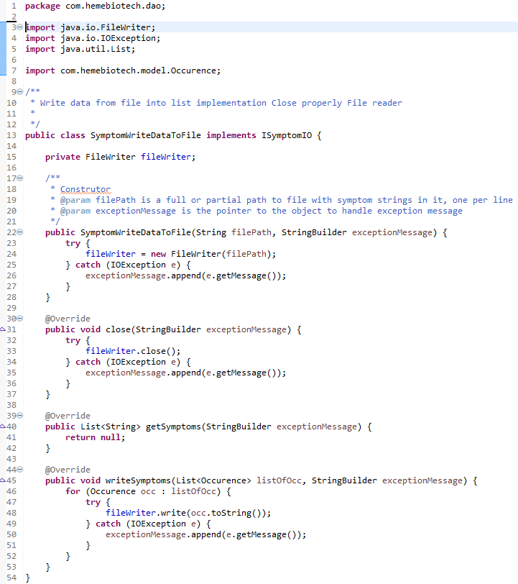
DAO : implémentation de l’interface pour écrire les données dans le fichier :

Slide 23
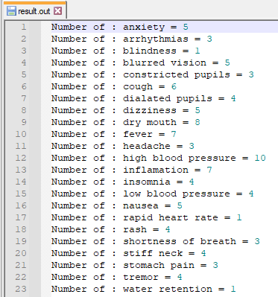
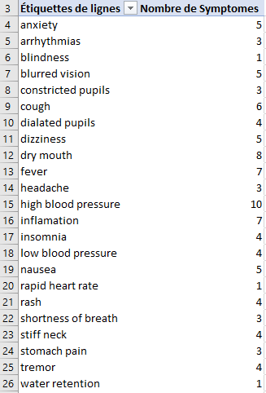
La solution fonctionnelle et sa vérification
Notes:
FIN
Questions ?

